Slide 1




Bài
31
Nói và nghe
Kể chuyện
ÁNH SÁNG CỦA YÊU THƯƠNG

Slide 2


Thứ ba ngày 28 tháng 12 năm 2021
Tiếng Việt
Vở
Tiếng Việt
Kể chuyện Ánh sáng của yêu thương

Slide 3

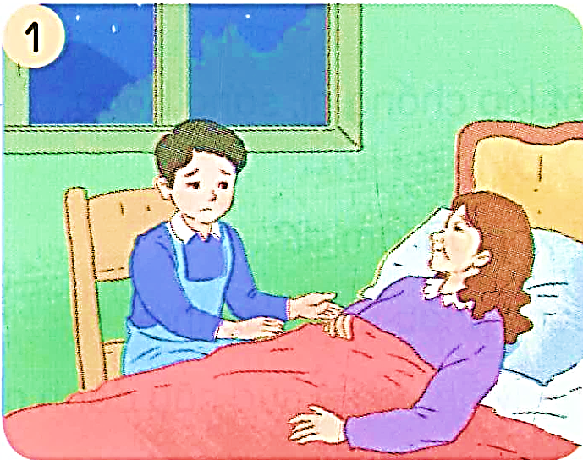
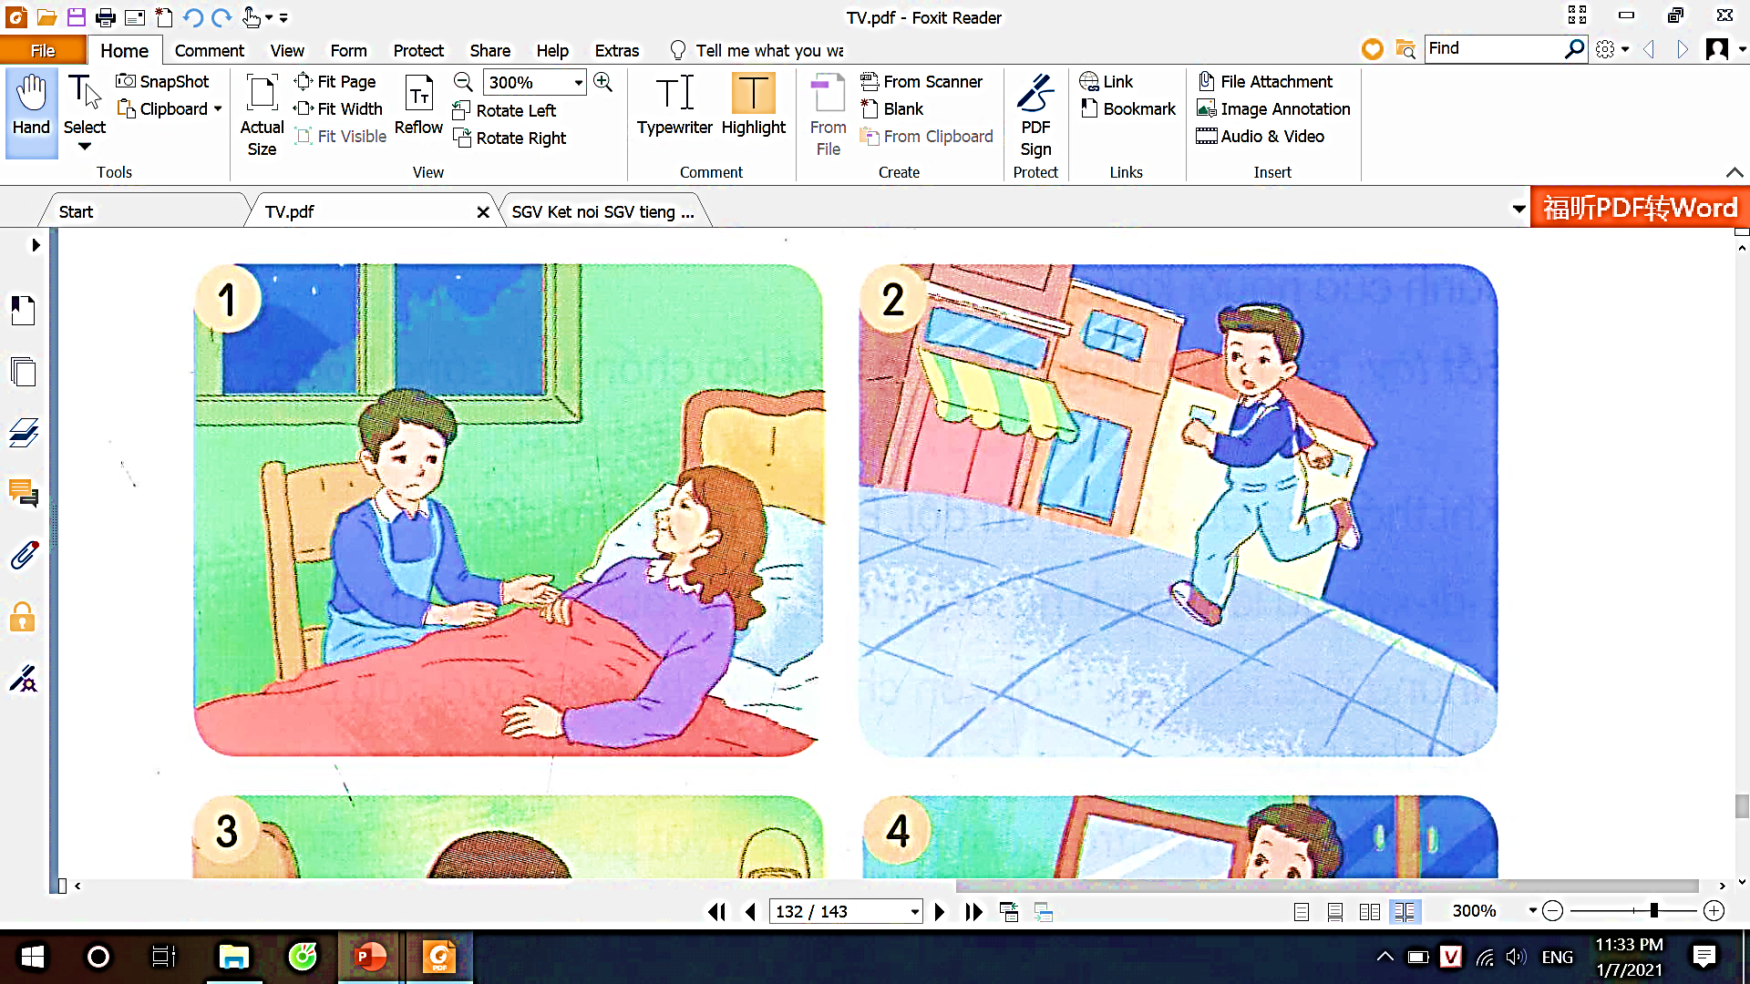
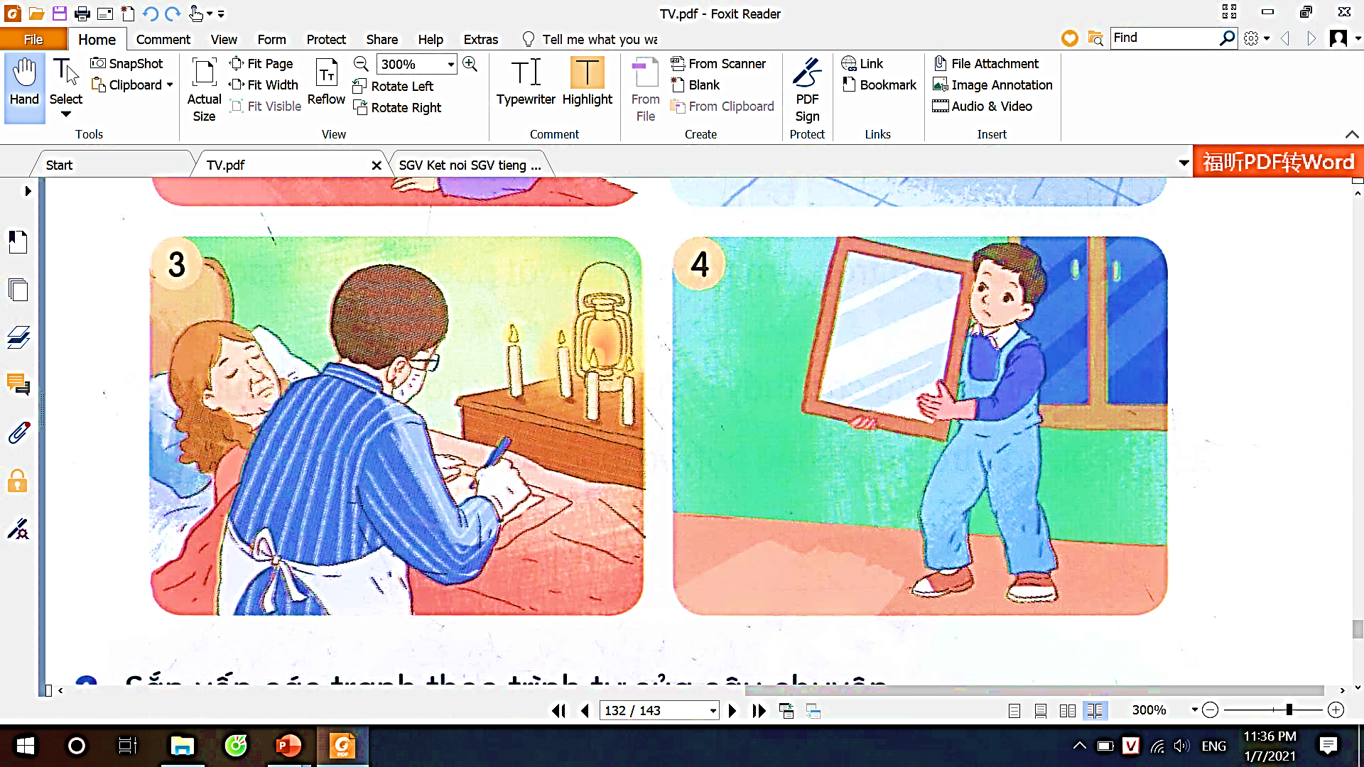
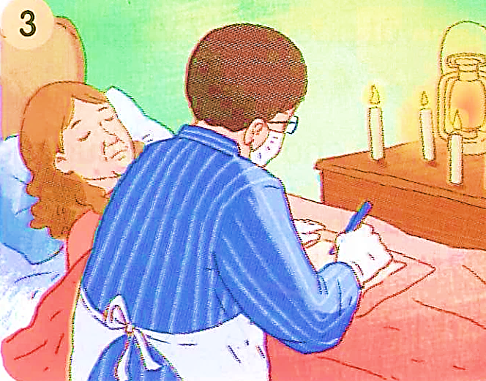
1. Quan sát tranh minh hoạ câu chuyện Ánh sáng của yêu thương, nói về sự việc trong từng tranh.
Ánh
sáng
của
yêu
thương

Slide 4
Mẹ ốm nằm giường. Ê – đi – xơn lo lắng, ngồi bên mẹ.
Ê – đi – xơn chạy đi tìm bác sĩ.
Bác sĩ phẫu thuật cho mẹ Ê – đi – xơn.
Ê – đi – xơn mang về một tấm gương lớn.

Slide 5

1. Sắp xếp các tranh theo trình tự của câu chuyện.
Trình tự của câu chuyện.

Slide 6

3. Chọn kể 1 – 2 đoạn của câu chuyện theo tranh.
Ánh sáng của
yêu thương

Slide 7

Tiêu chí đánh giá:
Kể đúng nội dung
câu chuyện.
Kể tự tin, biết kết hợp cử chỉ, điệu bộ.
Thể hiện được giọng kể phù hợp, phân biệt được giọng đọc của nhân vật.

Slide 8


Qua câu chuyện trên, con thấy Ê – đi – xơn là một cậu bé như thế nào?
Ê– đi – xơn là người có tình yêu thương và sự hiếu thảo với mẹ.
Ê– đi – xơn là người rất thông minh đã nảy ra sáng kiến giúp mẹ được phẫu thuật kịp thời, cứu mẹ thoát khỏi tay thần chết.

Slide 9

Liên hệ:
Để để thể hiện tình yêu thương của em với mẹ, em đã làm gì?
Con còn biết những câu chuyện gì về Ê – đi – xơn nữa không?
Con có thể chia sẻ một vài ý kiến của mình cho cả lớp nghe.

Slide 10
VẬN DỤNG
Kể về cậu bé Ê – đi – xơn trong câu chuyện Cậu bé của yêu thương cho người thân nghe.
G:
Xem lại 4 bức tranh, chuẩn bị nội dung câu chuyện để kể cho người thân nghe về Ê – đi – xơn, một cậu bé thông minh, tài giỏi, hiếu thảo, giàu tình yêu thương. Sau này Ê – đi – xơn trở thành nhà bác học nổi tiếng thế giới.
Kể cho người thân nghe những suy nghĩ, cảm xúc, việc làm của
Ê - đi – xơn khiến em cảm động và khâm phục.
Lắng nghe ý kiến của người thân.

Slide 11




HOẠT ĐỘNG TIẾP NỐI
Kể câu chuyện Ánh sáng của yêu thương cho người thân nghe.
Xem trước bài sau : Ôn tập tiết 4

Slide 12

Tạm biệt và hẹn gặp lại
các con vào những tiết học sau!

